Slide 1
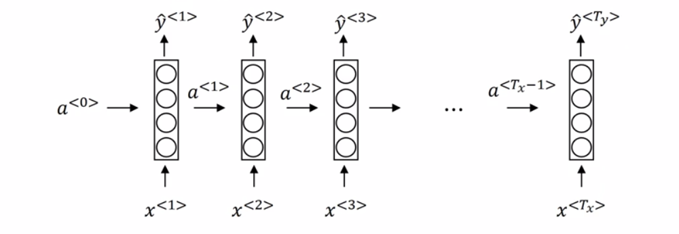

Slide 2
Sigmoid

